Slide 1
ŠTEVILA DO 1000

Slide 2
100 1S STO
200 2S DVESTO
300 3S TRISTO
400 4S ŠTIRISTO
500 5S PETSTO
6S ŠESTSTO
7S SEDEMSTO
8S OSEMSTO
9S DEVETSTO
1000 1T TISOČ

Slide 3
300 3S TRISTO
300 20
3S 2D
320 TRISTO DVAJSET
20 3
2S 2D 3E
223
DVESTO TRIINDVAJSET

Slide 4
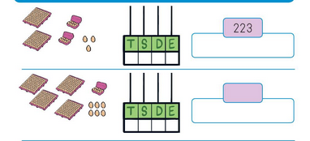
DVESTO TRIINDVAJSET
2 2 3
416
ŠTIRISTO ŠESTNAJST
4 1 6

Slide 5
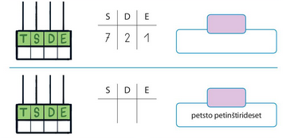
721
Sedemsto enaindvajset
7 2 1
545
5 4 5
5 4 5

